Slide 1
Amstelhaege
Beleidstavaza 16/11/2018
Corné Heijnen, Coen Mol en Eveline Tiekink
Lekker Oké

Slide 2
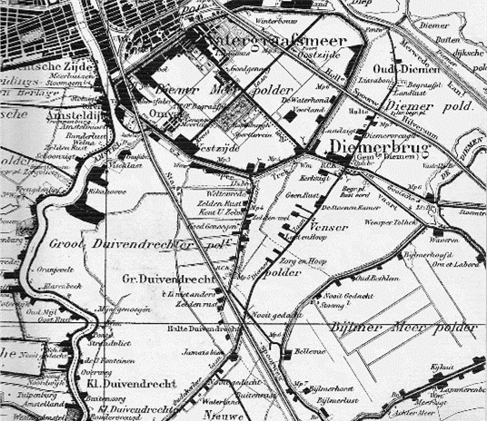
Inhoud
Inleiding
Theorie
Doelen van week 2 en 3
Doelen voor week 4
Random “Algoritme”
Slot

Slide 3
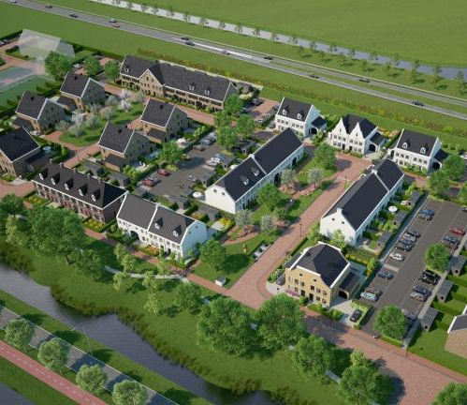
Inleiding
Nieuwe woonwijk
20-huizenvariant
Probleemdefinitie
Opdracht

Slide 4
Theorie
Lower Bound: €7.215.000
Minimale vrijstand
Upper Bound: €16.029.000
Alle vrijstand maximaal gebruiken voor maisons
Toestandsruimte (Constraint Relaxation)
Minimale vrijstand niet in acht genomen
Geen water
Grid vorming
2.57 * 10⁸⁷
Constraint optimization

Slide 5
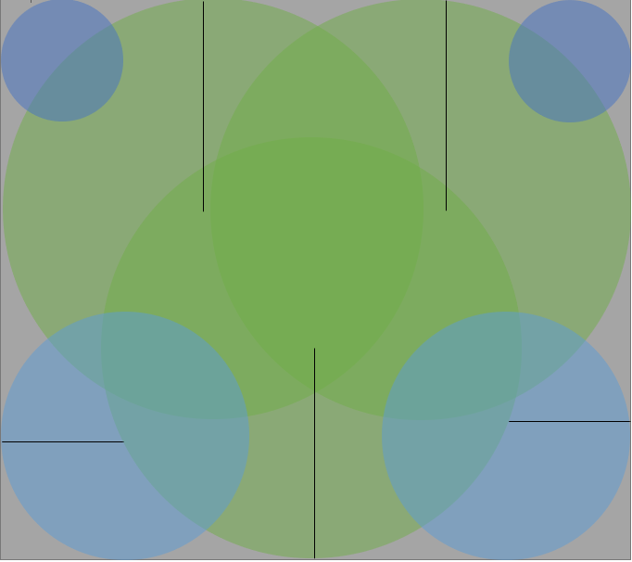
Greedy “Algoritme”
Maximale vrijstand voor maisons (44 m)
Maximale vrijstand voor bungalows
Eengezinswoningen verwaarloosbare vrijstand
ca. € 12.566.520
Ogen en haken

Slide 6
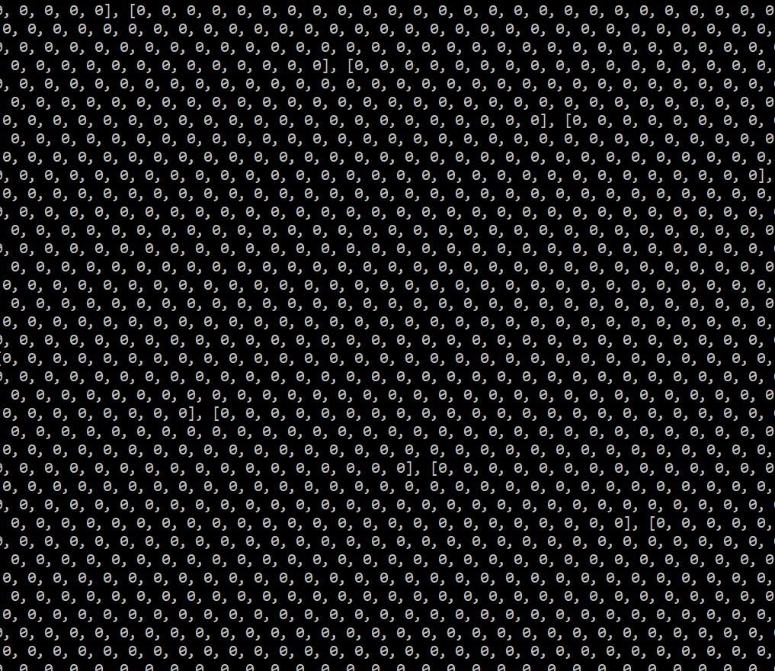
Doelen van week 2 en 3
Random “Algoritme”
Controlefuncties
Uitrekenen van score
Bokeh Library
Lijst maken van de plattegrond
Water plaatsen
Huizen plaatsen

Slide 7
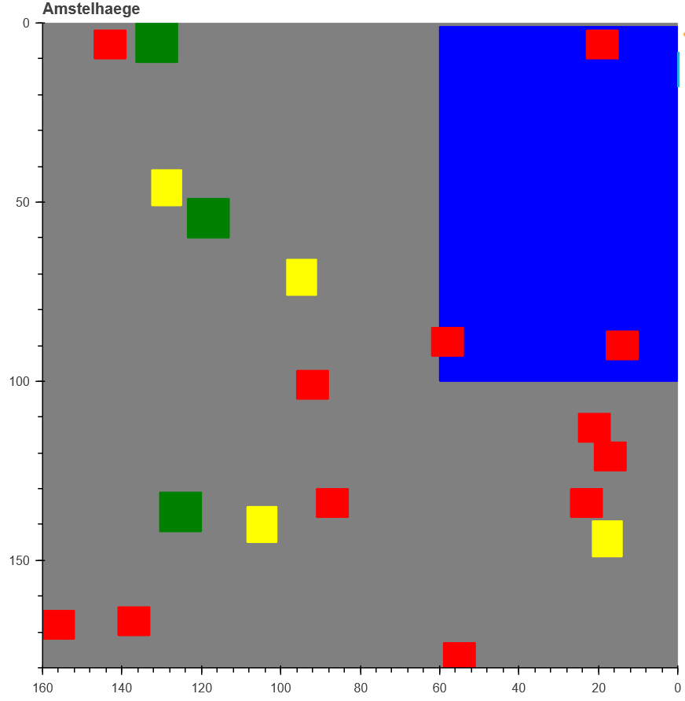
Doelen van week 2 en 3

Slide 8
Doelen van week 2 en 3
1200 “juiste” uitkomsten
€ 15.070.540,19

Slide 9
Doelen voor week 4
Waterfunctie
Greedy Algoritme implementeren
Algoritme → controlefunctie → scorefunctie → visualisatie

Slide 10
Slot
20-huizenvariant
Lower Bound
Upper Bound
Grid gemaakt met huizen en water
Doelstelling

Slide 11

Bedankt!
Corné Heijnen, Coen Mol en Eveline Tiekink
Lekker Oké
Notes:
Kerstmuziek!!!!!!!!!!!!!!!!!!!!!!!!

